Slide 1
UKLJUČITE SVOJU DJECU U PROGRAM CIJEPLJENJA PROTIV: HEPATITISA B HPV
Poruke za opću populaciju
#PrEvCan #CANCERCODE
PrEvCan© kampanja inicirana je od strane EONS-a te djeluje u suradnji sa ključnim partnerom, ESMO-m.Više informacija možete pronaći na: www.cancernurse.eu/prevcan

Slide 2
Ovdje umetnite logo vaše organizacije
UKLJUČITE SVOJU DJECU U PROGRAM CIJEPLJENJA PROTIV: HEPATITISA B HPV
Jepiva protiv hepatitisa B i HPV-a pomoći će u sprječavanju nekih vrsta karcinoma. Pobrinite se da se vaša djeca cijepe. Ako imate pitanja, porazgovarajte o tome sa svojim liječnikom.
#PrEvCan #CANCERCODE
PrEvCan© kampanja inicirana je od strane EONS-a te djeluje u suradnji sa ključnim partnerom, ESMO-m.Više informacija možete pronaći na: www.cancernurse.eu/prevcan

Slide 3
UKLJUČITE SVOJU DJECU U PROGRAM CIJEPLJENJA PROTIV: HEPATITISA B HPV
Poruke za zdravstvene stručnjake
#PrEvCan #CANCERCODE
PrEvCan© kampanja inicirana je od strane EONS-a te djeluje u suradnji sa ključnim partnerom, ESMO-m.Više informacija možete pronaći na: www.cancernurse.eu/prevcan

Slide 4
Ovdje umetnite logo vaše organizacije
UKLJUČITE SVOJU DJECU U PROGRAM CIJEPLJENJA PROTIV: HEPATITISA B HPV
Uvijek procijenite status cijepljenja za Hepatitis B i HPV među svojim pacijentima. Preporučite i podržite cijepljenje za pacijente i njihove obitelji, kada je to prikladno, kako bi se smanjio rizik od nastanka karcinoma.
#PrEvCan #CANCERCODE
PrEvCan© kampanja inicirana je od strane EONS-a te djeluje u suradnji sa ključnim partnerom, ESMO-m.Više informacija možete pronaći na: www.cancernurse.eu/prevcan

Slide 5
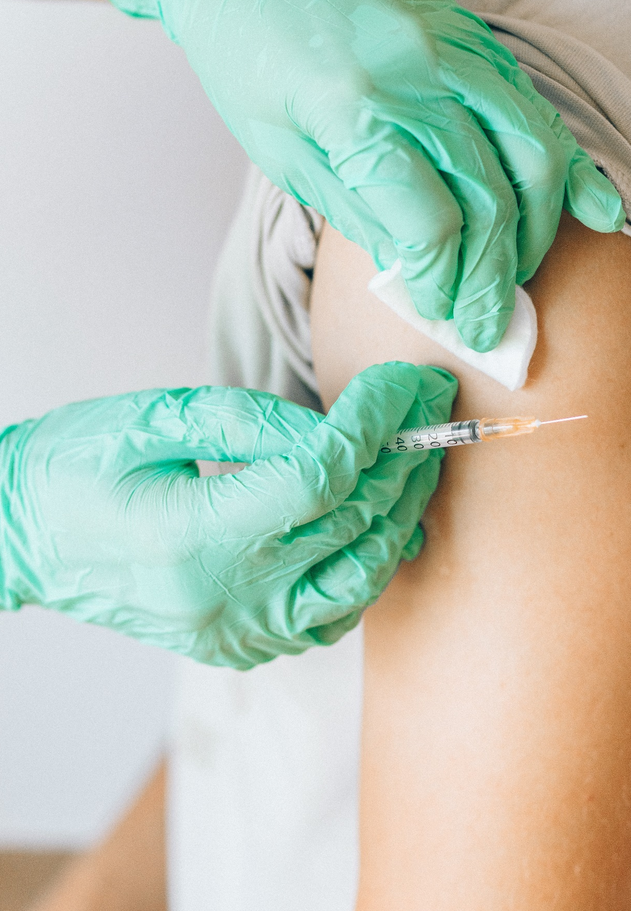
Ovdje umetnite logo vaše organizacije
UKLJUČITE SVOJU DJECU U PROGRAM CIJEPLJENJA PROTIV: HEPATITISA B HPV
Stavi svoju fotku
Prilagođena poruka
#PrEvCan #CANCERCODE
PrEvCan© kampanja inicirana je od strane EONS-a te djeluje u suradnji sa ključnim partnerom, ESMO-m.Više informacija možete pronaći na: www.cancernurse.eu/prevcan

